Slide 1
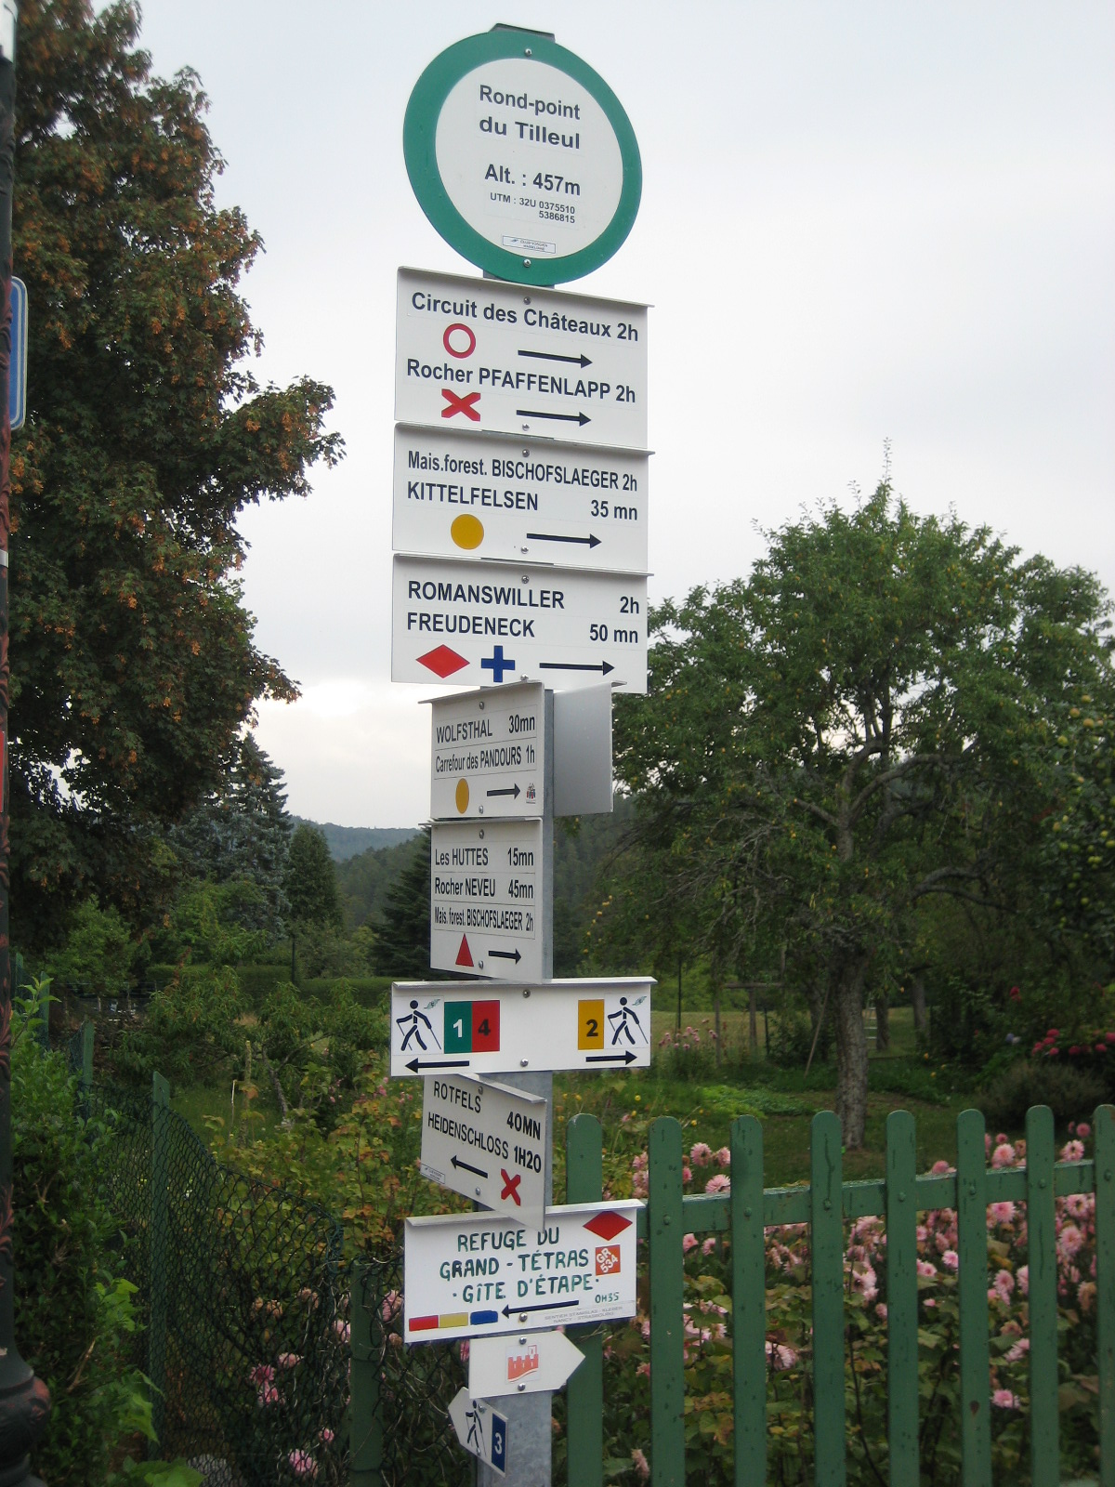
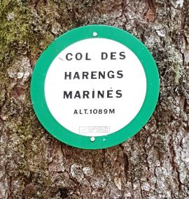
BALISAGE des SENTIERS du C.V.
AG STIG 31/03/2023

Slide 2
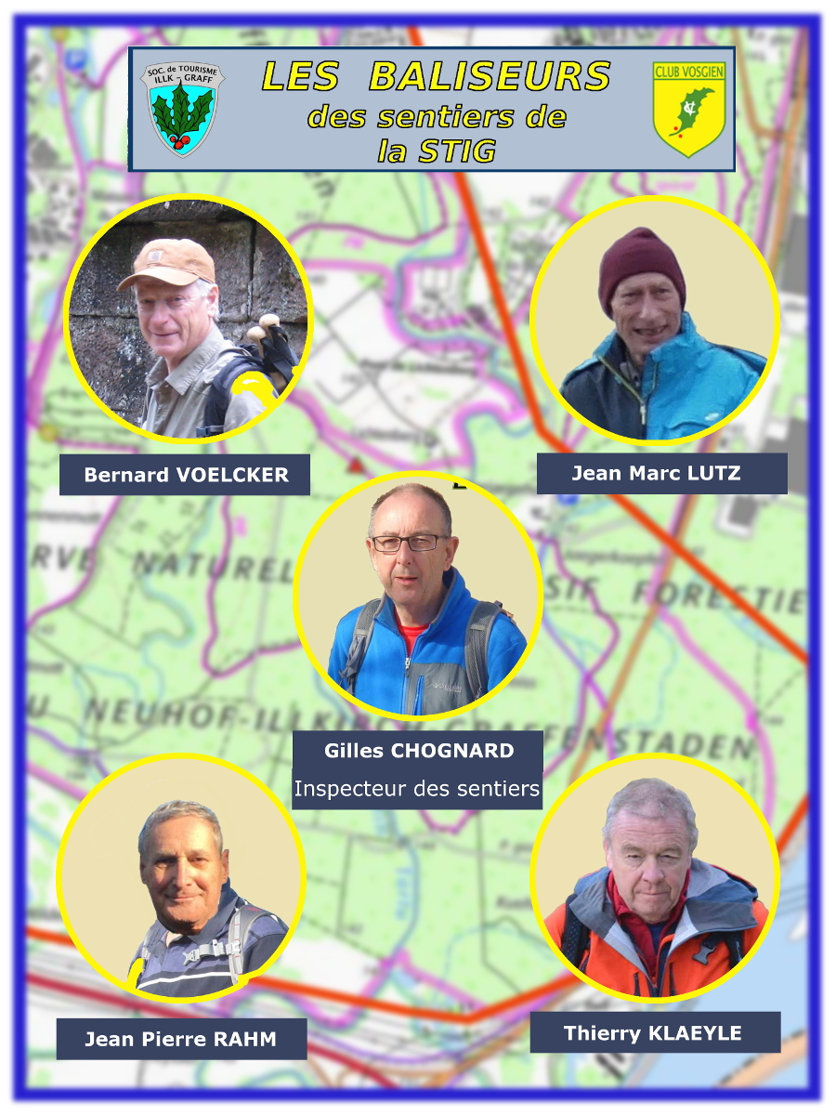
LES
5
MOUSQUETAIRES

Slide 3
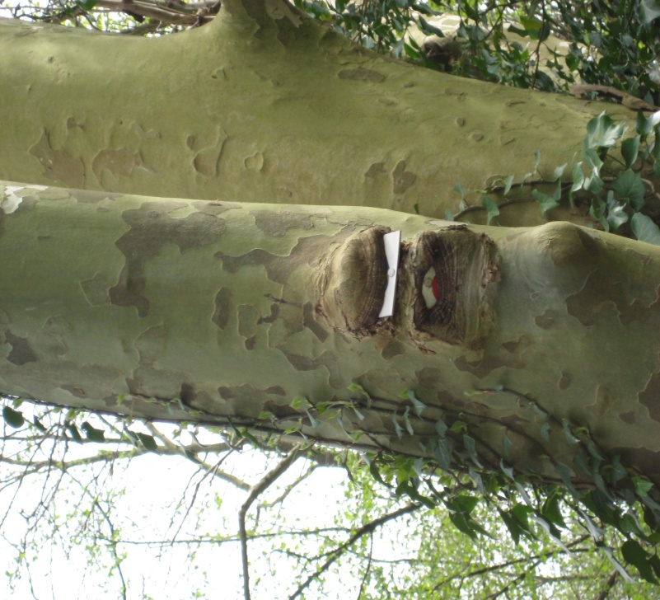
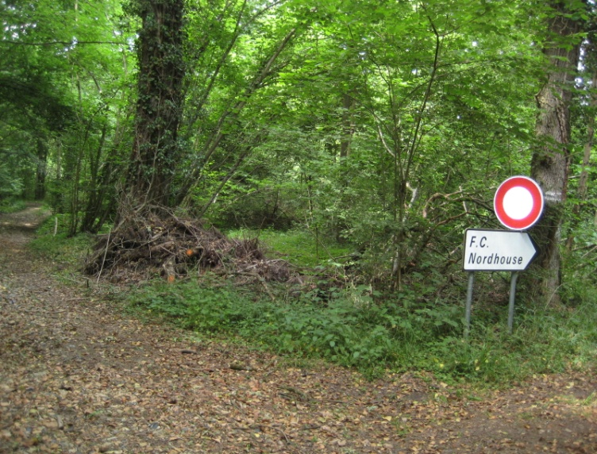
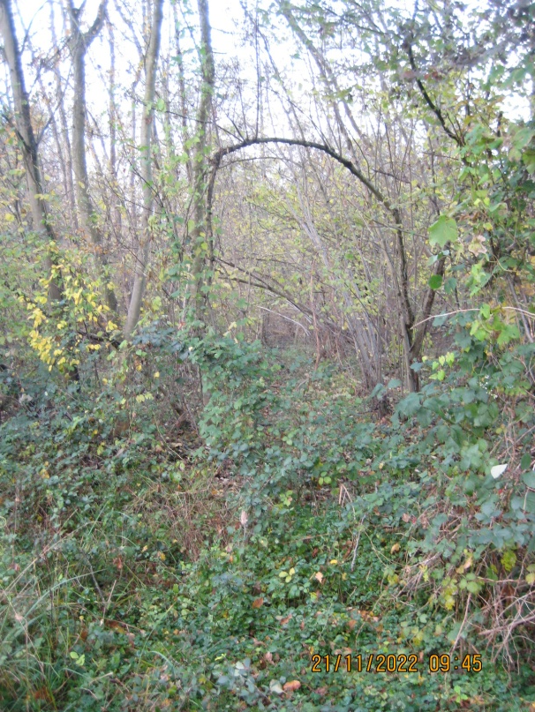
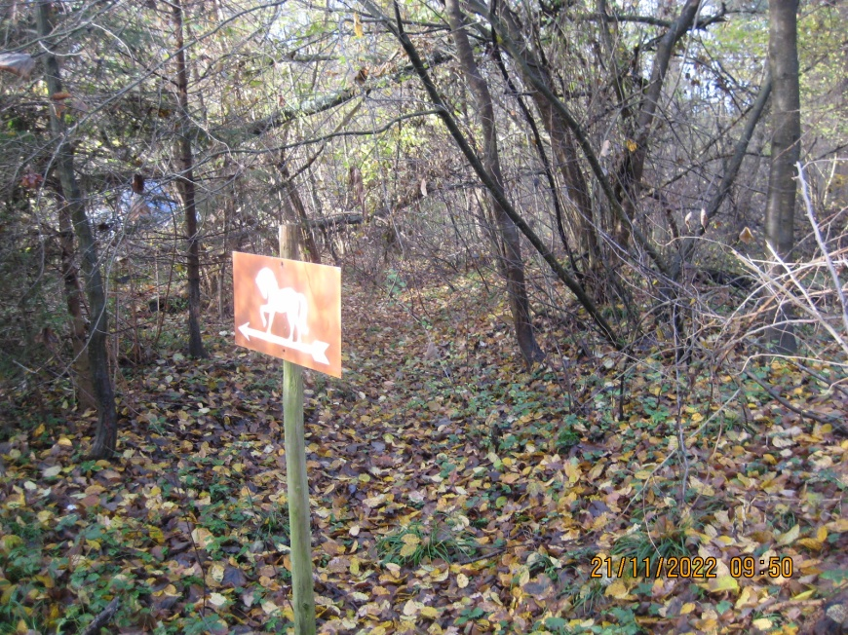

Slide 4
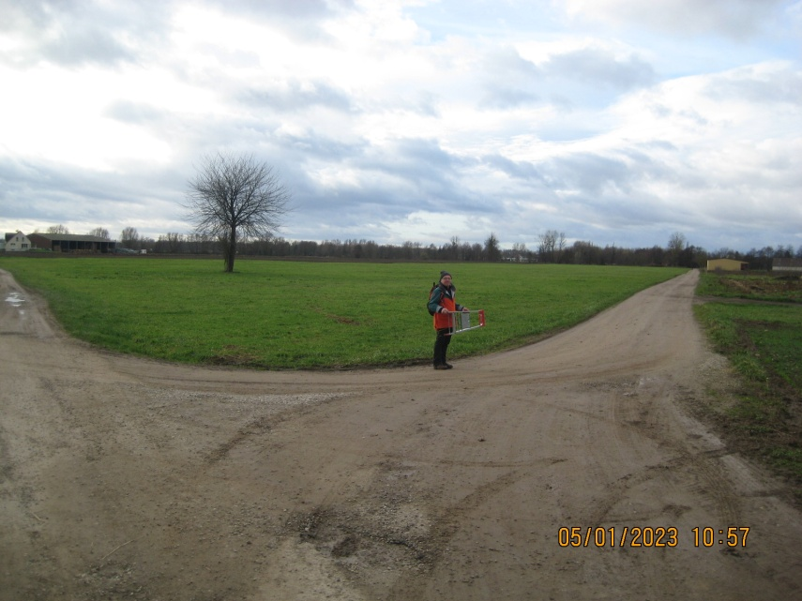
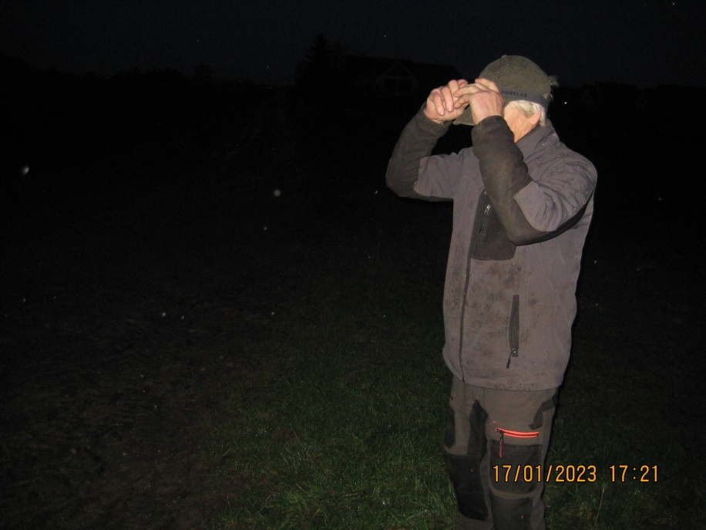
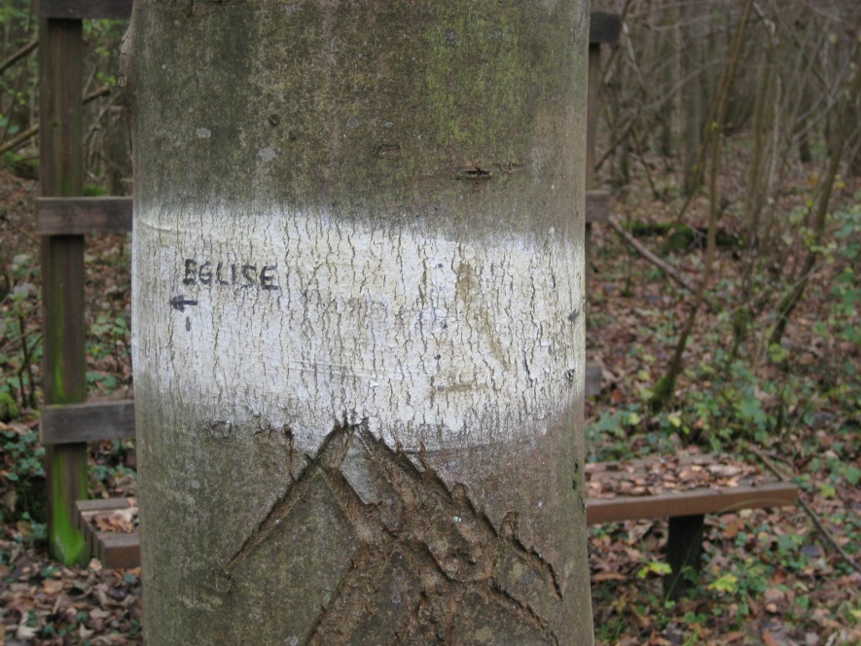
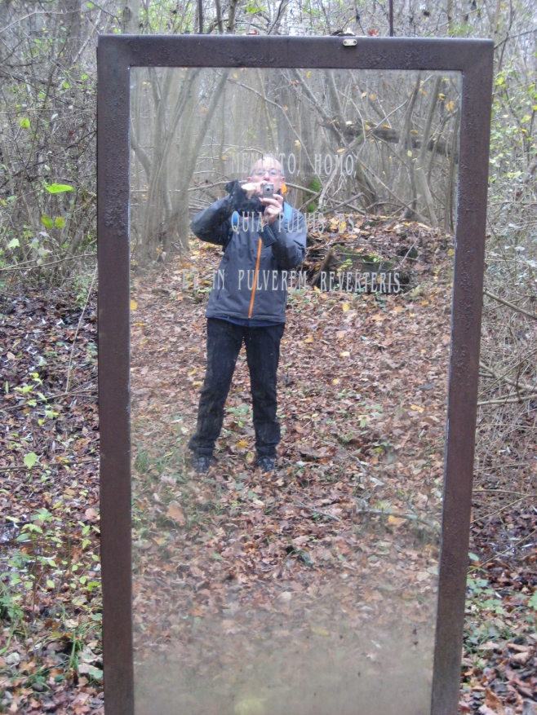

Slide 5
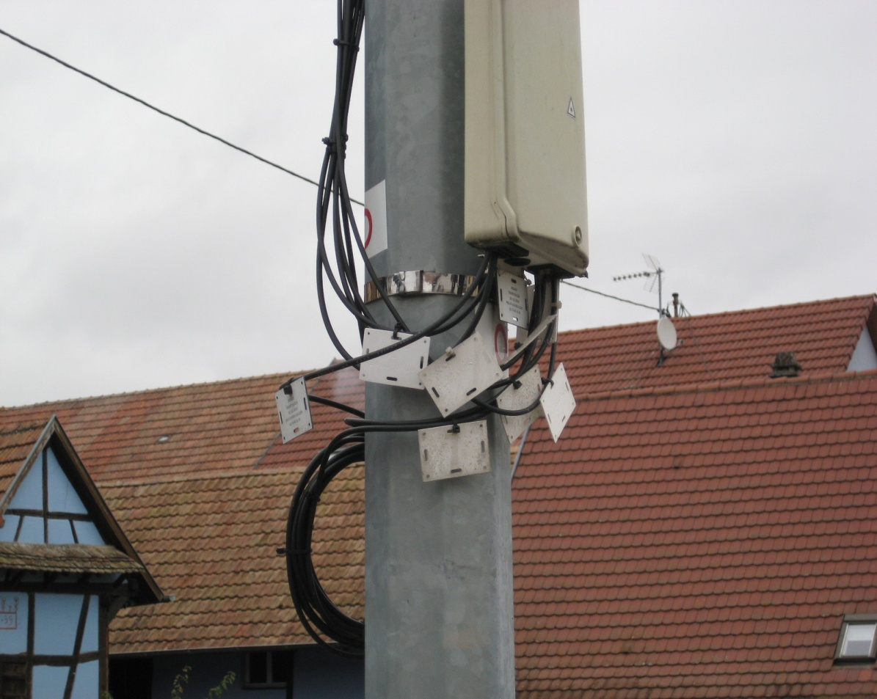
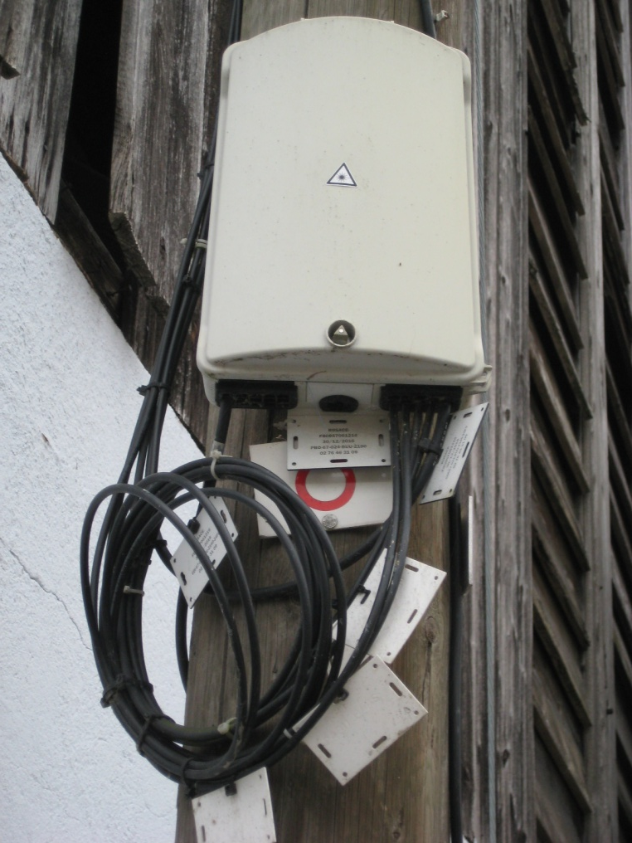

Slide 6
LA SIGNALETIQUE DU CLUB VOSGIEN A LA STIG
AU 01/01/2022
SENTIER DE L’ILL
SENTIER RHEIN PFAD
BOUCLE NORDHOUSE N & S
BOUCLE LIMERSHEIM
CIRCUIT ILLGRAFF
BOUCLE HINDISHEIM
CIRCUIT DES 2 RIVES
CIRCUIT DES PECHEURS
LISIERES du RHEINGARTEN

Slide 7
LE PERIMETRE GEOGRAPHIQUE
DES 10 SENTIERS DE LA STIG
DISTANCE TOTALE AU 1er JANVIER 2022: 92 kM SOIT LA DISTANCE D’ILLKIRCH A
MULHOUSE ILE NAPOLEON
KARLSRUHE (D)
LUNEVILLE
VILLINGEN (D)
COMMUNES PARCOURUES: du Nord vers le Sud
OSTWALD
GEISPOLSHEIM
ILLKIRCH-GRAFFENSTADEN 62 Km
ESCHAU
FEGERSHEIM
HIPSHEIM
NORDHOUSE
ERSTEIN
HINDISHEIM
LIMERSHEIM
30Km

Slide 8
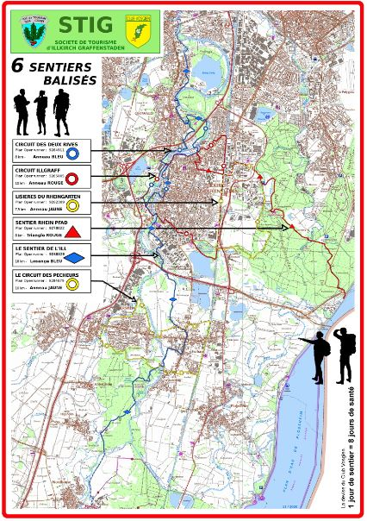

Slide 9
Le petit chien assis de la STIG
Nouveaux Sentiers de Nordhouse Hindisheim et Limersheim
Lien internet Géo Portail
https://www.geoportail.gouv.fr/carte?c=7.469644744707567,48.50399026912396&z=11&l0=GEOGRAPHICALGRIDSYSTEMS.MAPS.SCAN25TOUR.CV::GEOPORTAIL:OGC:WMTS(0.82)&l1=GEOGRAPHICALGRIDSYSTEMS.PLANIGNV2::GEOPORTAIL:OGC:WMTS(0)&l2=GEOGRAPHICALGRIDSYSTEMS.MAPS::GEOPORTAIL:OGC:WMTS(0)&l3=ORTHOIMAGERY.ORTHOPHOTOS::GEOPORTAIL:OGC:WMTS(0)&d4=4131193(1)&d5=4035033(1)&d6=4131213(1)&d7=4131503(1)&d8=4131581(1)&d9=4131689(1)&d10=4131872(1)&d11=4131749(1)&d12=4135105(1)&d13=4141148(1)&d14=4141880(1)&d15=4141892(1)&d16=4141904(1)&d17=4141973(1)&d18=4142177(1)&d19=4142195(1)&d20=4142914(1)&d21=4144166(1)&d22=4148585(1)&d23=4148693(1)&d24=4148744(1)&d25=4186240(1)&d26=4163540(1)&d27=4163324(1)&d28=4153786(1)&d29=4154987(1)&d30=4147049(1)&d31=4144094(1)&d32=4144049(1)&d33=4142953(1)&d34=4142727(1)&d35=4142850(1)&d36=4286323(1)&d37=4286200(1)&d38=4155686(1)&permalink=yes

Slide 10
PROGRAMME 2022 PROGRAMME 2023
Mettre photos dans « Outdooractive » NF
Recenser tous les panneaux de circuit et de lieu-dit NF
Formation JP Rahm F
Entretien 6 sentiers F 80%
-------------------------------------
Balisage des 4 nouveaux sentiers en Mai+Oct+Nov+Dec F 98%
>>>> report
>>>> report
Formation B Voelcker
Entretien courant 10 sentiers

Slide 11
MERCI A VOUS
X BALISEURS BENEVOLES
X RESPONSABLES DU CLUB VOSGIEN : …….
X SERVICE TECHNIQUE DE LA COMMUNE D’ ILLKIRCH-GRAFFENSTADEN
X SERVICE TECHNIQUE DE LA COMMUNE DE NORDHOUSE
X REPRESENTANT ONF SECTEUR ERSTEIN
X JOSE « DUNK » REYMANN

